Slide 1


Naturali 团队2018机器阅读理解技术竞赛系统报告
刘家骅，韦婉，林德康
Naturali 奇点机智

Slide 2
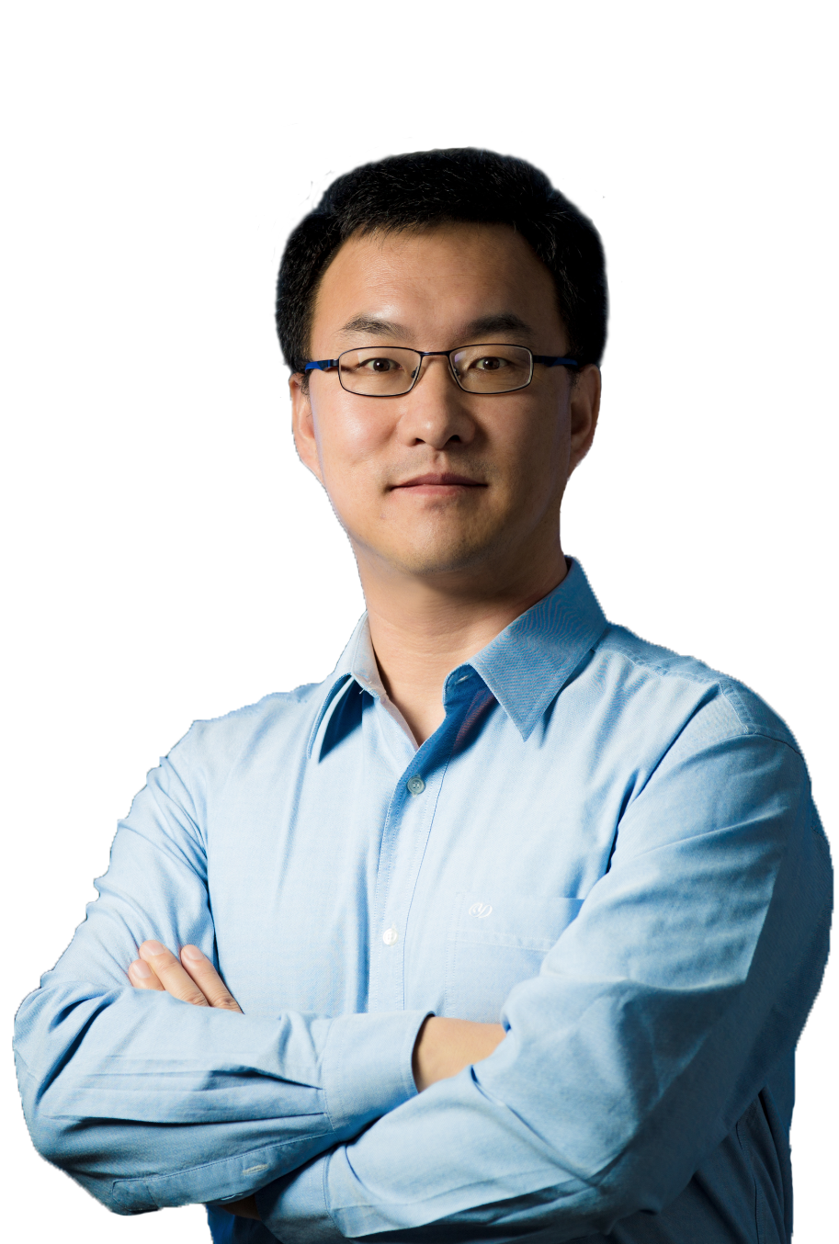
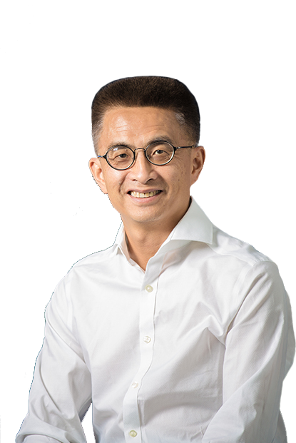
Naturali
邬霄云
林德康
创始人 & CEO
联合创始人 & CTO
纽约州立大学计算机博士
北京市第十二批“海聚工程”创业类特聘专家
拥有8年 Google 研究院、1年 Yahoo 实验室工作经验
曾负责美国应用搜索公司 Quixey.com 搜索部门
拥有深度学习、自然语言处理、互联网大数据、
分布式计算的丰富经验
ACL Fellow 国际计算语言学协会会士
前 Google 研究院高级管理科学家
Google 搜索问答系统创始人及技术负责人
在自然语言处理及理解领域发表90余篇论文
被引用14000余次

Slide 3
DuReader阅读理解数据集特点
问题来自搜索引擎真实用户query，包括事实性问题和意见性问题
相关文档是从搜索引擎得到的排名靠前结果的网页全文，一个问题对应多篇长文档
标注答案是人工根据文档总结撰写而成，一个问题可能对应多个答案

Slide 4
竞赛题目实例
question: 昆特牌什么时候公测
golden answer: [‘时间为6月6日，暂定为期两周，即6月6日-6月19日。']
predicted answer: [‘巫师之昆特牌国服山丘试炼开启时间为6月6日,暂定为期两周,即6月6日-6月19日。’]
documents:
['文章 阅读', '巫师之昆特牌山丘试炼马上开启了,帅编来告诉大家开启时间。', '巫师之昆特牌国服山丘试炼开启时间为6月6日,暂定为期两周,即6月6日-6月19日。', '参与过“青草试炼”的玩家将直接获得本次测试的资格,无需激活码。', '国服公测时间暂未公布。', '声明:本文由入驻搜狐公众平台的作者撰写,除搜狐官方账号外,观点仅代表作者本人,不代表搜狐立场。', '一款专为游戏动漫爱好者打造的app 全面的资讯福利,热门资讯图鉴攻略应有尽有。国内外热门手游推荐,精彩不容错过。', 'itmo爱萌游戏-二次元游戏第一门户 itmo爱萌游戏是国内第一二次元游戏门户网站,致力于打造全新型的手机游戏网站。']
['南方公园游戏在U2上放出了新的宣传片昆特牌公测日期发布南方公园游戏这都从去年4月延到今年10月不过动画21季今年9月开始播刚好可以衔接到游戏发售日期', '反正昆特牌打了一下午电脑一盘没赢我就放弃了', '我巫师3二周目开始玩昆特牌,毕竟一周目没钱,二周目也不继承。现在走到哪打到哪。', '下周就公测?好突然,这么快', '昆特盘看测试录像,氪金也是厉害啊。。。这南方公园竟然跳票到这个时候。。', '昆特牌国际服已经激活就是看不懂挺期待南方公园的', '期待spOktoberfest!另外希望昆特正式服早日上线', '南方公园一听就是垃圾游戏,大家千万别买', '应用吧活动,去领取', '活动截止:2100-01-01', '要不是川普赢了,也不至于这么跳票', '昆特牌还没公测啊,我都以为大家已经玩了好久了', '打牌才是正事 打牌打到十一月玩高清二战 美滋滋']

Slide 5
数据预处理
如果标题和各段内容中间插入特殊分割符号连接在一起，没有超过预设最大长度，则将得到结果作为预处理的结果；
否则，我们计算各段落和问题的BLEU-4分数，以衡量段落和问题的相关性；
在分数排名前k的段落中，选择最早出现的段落；
选取标题，这个段落以及下一个段落；
对于第3到第10个段落，选取每个段落的第一句话；
将所有选取的内容以特殊分隔符连接在一起，截取最前面不超过预设最大长度的内容，将得到的结果作为预处理的结果。

Slide 6
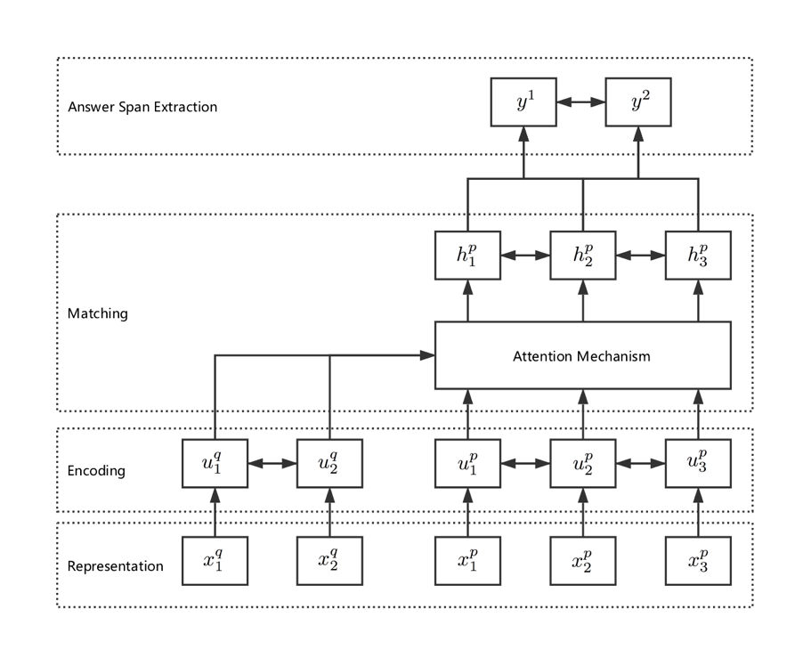
模型整体结构
特征表示层
编码层
匹配层
答案片段抽取层

Slide 7
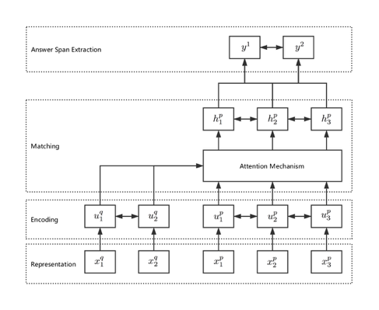
特征表示层
将问题和篇章的词语转化为向量化特征表示
词向量（在搜狗互联网语料库上进行预训练）上进行预训练）
词性标注（POS tag）
篇章词语是否出现在问题中（word-in-question feature)
问题的类型（what, where, when, who, how, which等）

Slide 8
匹配层模型
利用注意力机制融合问题和篇章信息
Match-LSTM（Wang and Jiang, 2016)
BiDAF（Seo et al., 2016）
DCA（Hasan and Fischer, 2018）

Slide 9
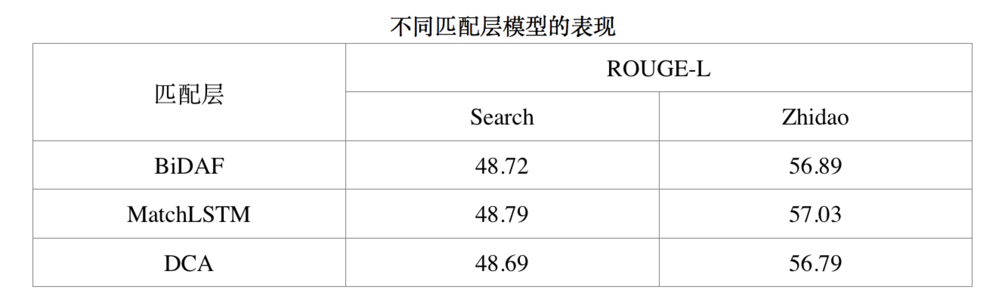
匹配层模型

Slide 10
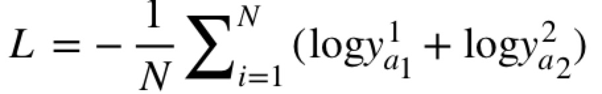
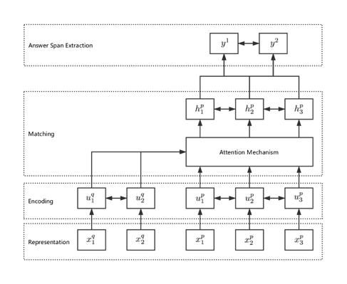
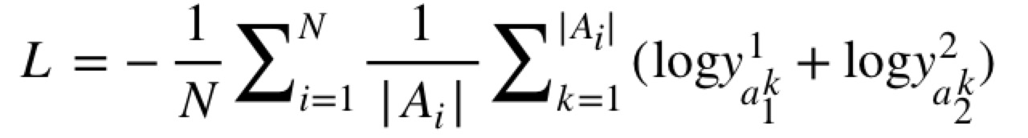
答案片段抽取层
常用损失函数
利用多个参考答案

Slide 11
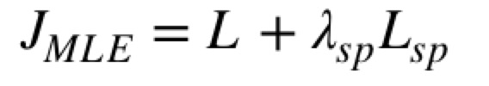
利用辅助任务联合训练
判断答案是否从这个篇章中得到
以匹配层得到的隐层做attention pooling再引入损失函数
联合训练

Slide 12
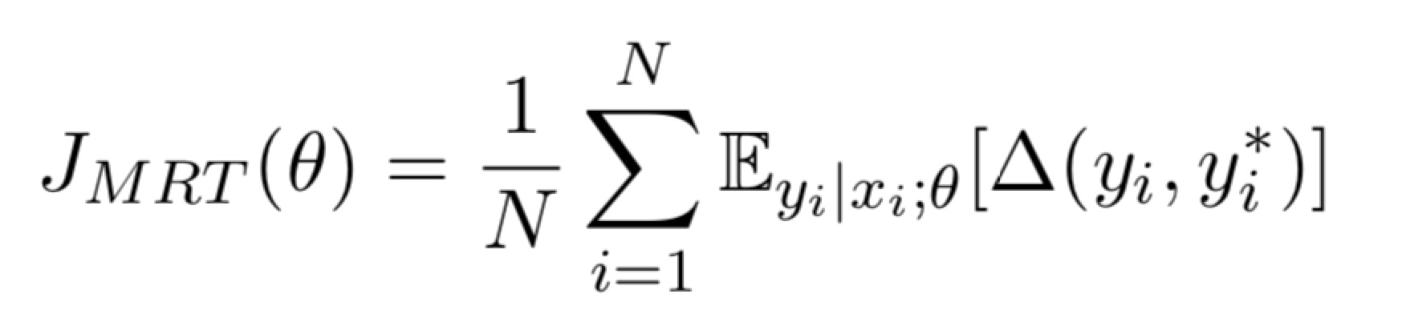
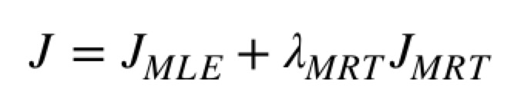
最小风险训练
最小风险训练
以最大似然估计训练得到的模型初始化继续训练

Slide 13
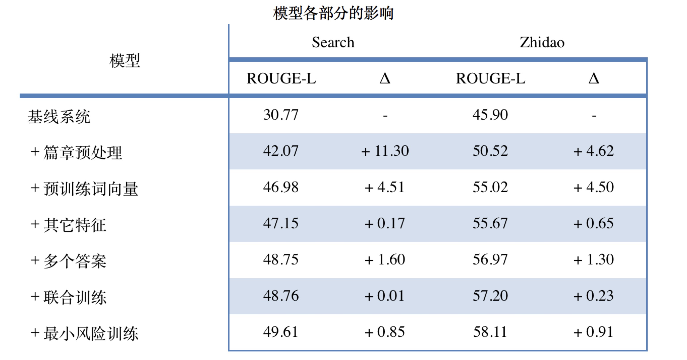
单一模型实验结果

Slide 14
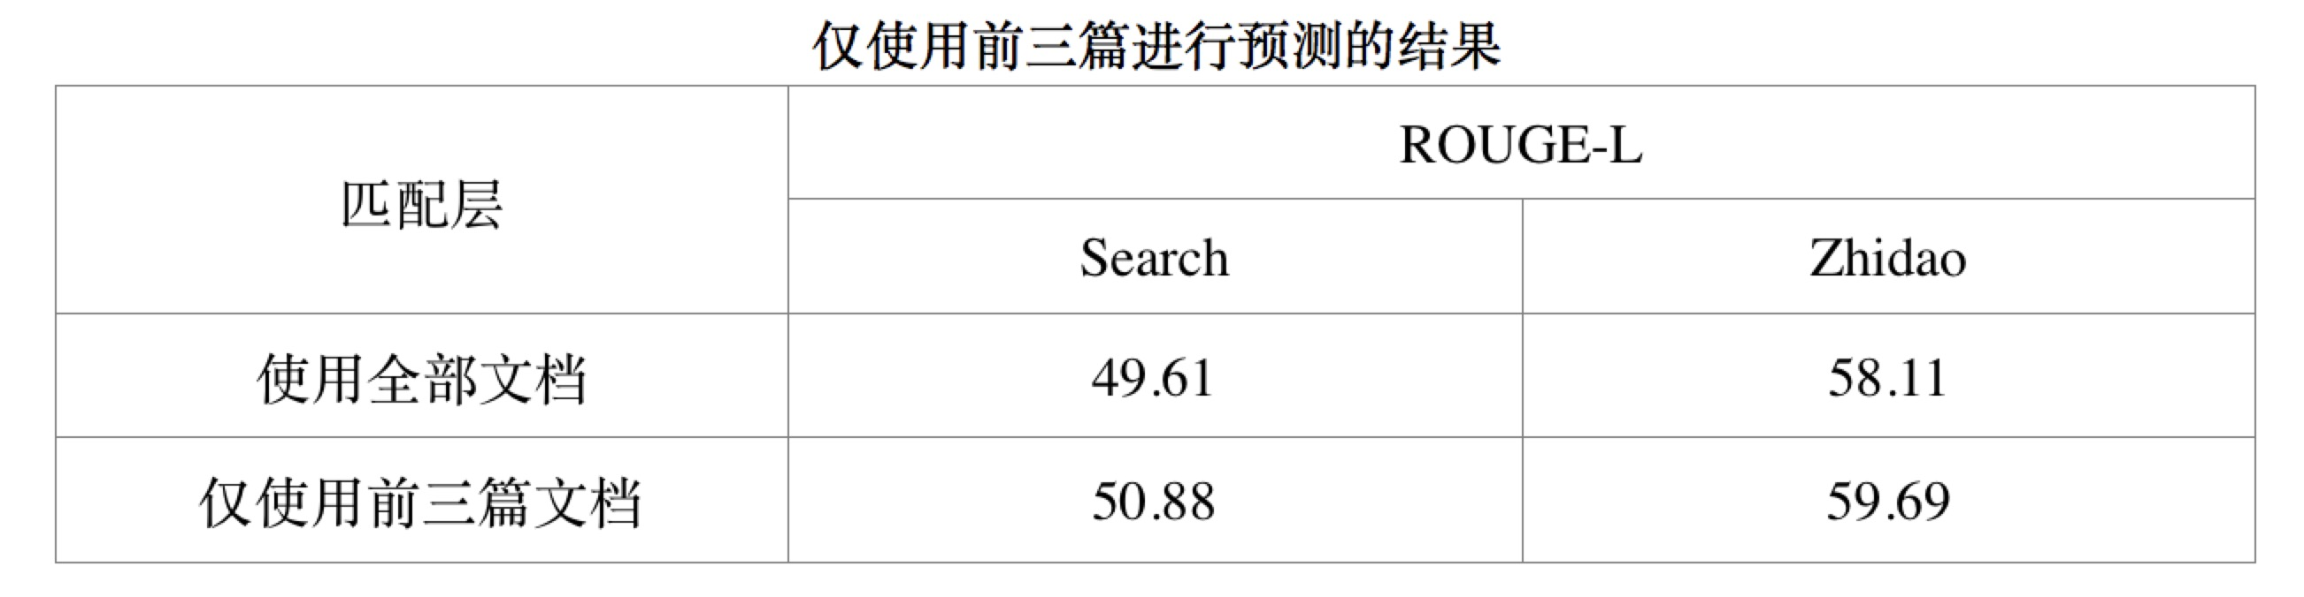
仅使用前三篇文档进行预测
文档按相关度排序
在开发集中仅使用前3篇文档得到的篇章进行预测的结果，比使用全部文档进行预测得到的结果有明显提高

Slide 15
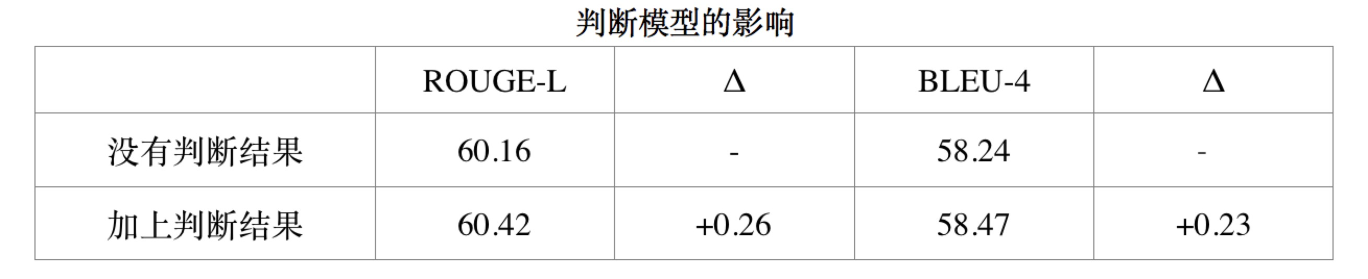
判断类问题分类器
以问题和主模型答案为输入，判断Yes/No/Depends
与主模型结构类似
以匹配层得到的隐层做attention pooling，再做交叉熵分类

Slide 16
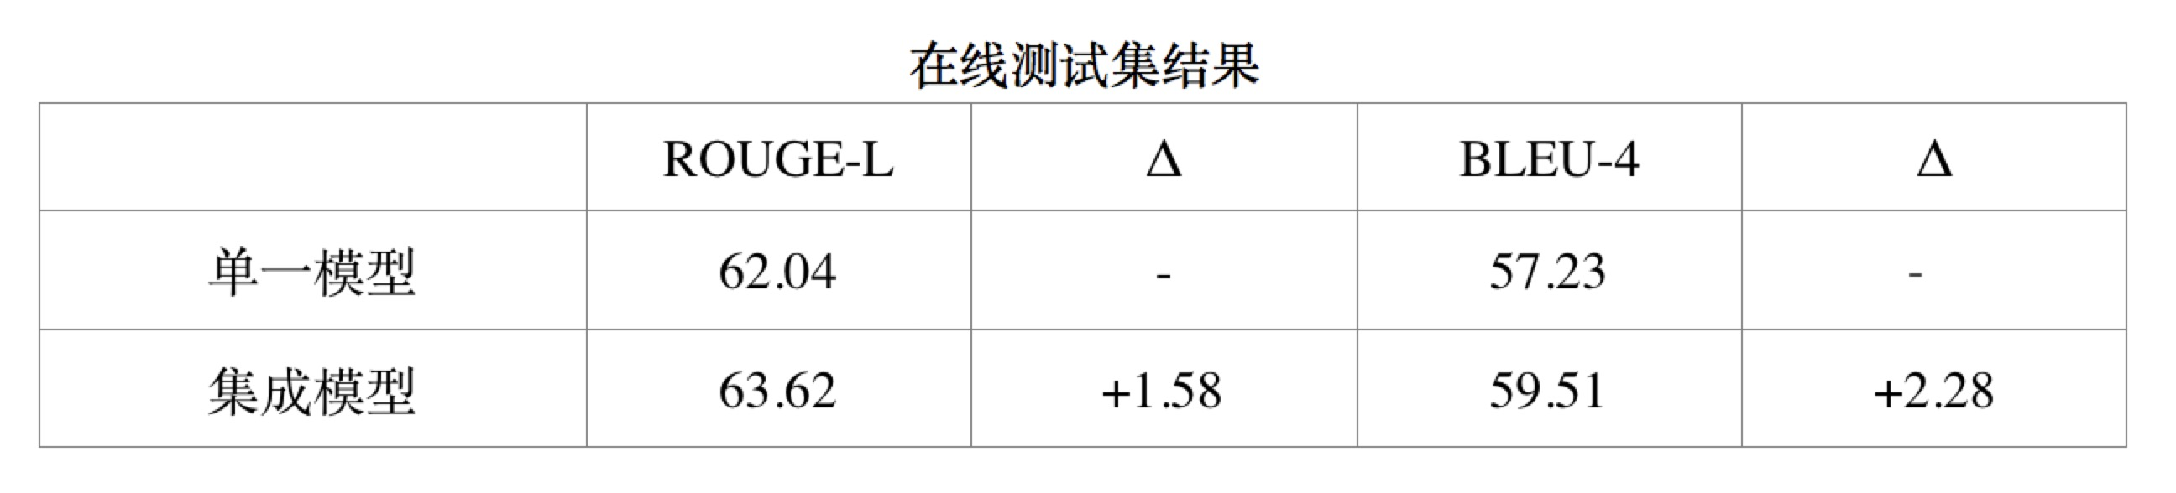
集成模型
匹配层： BiDAF, MatchLSTM, DCA
Dropout：0.1, 0.15, 0.2
联合学习比率：4.0, 5.0

Slide 17
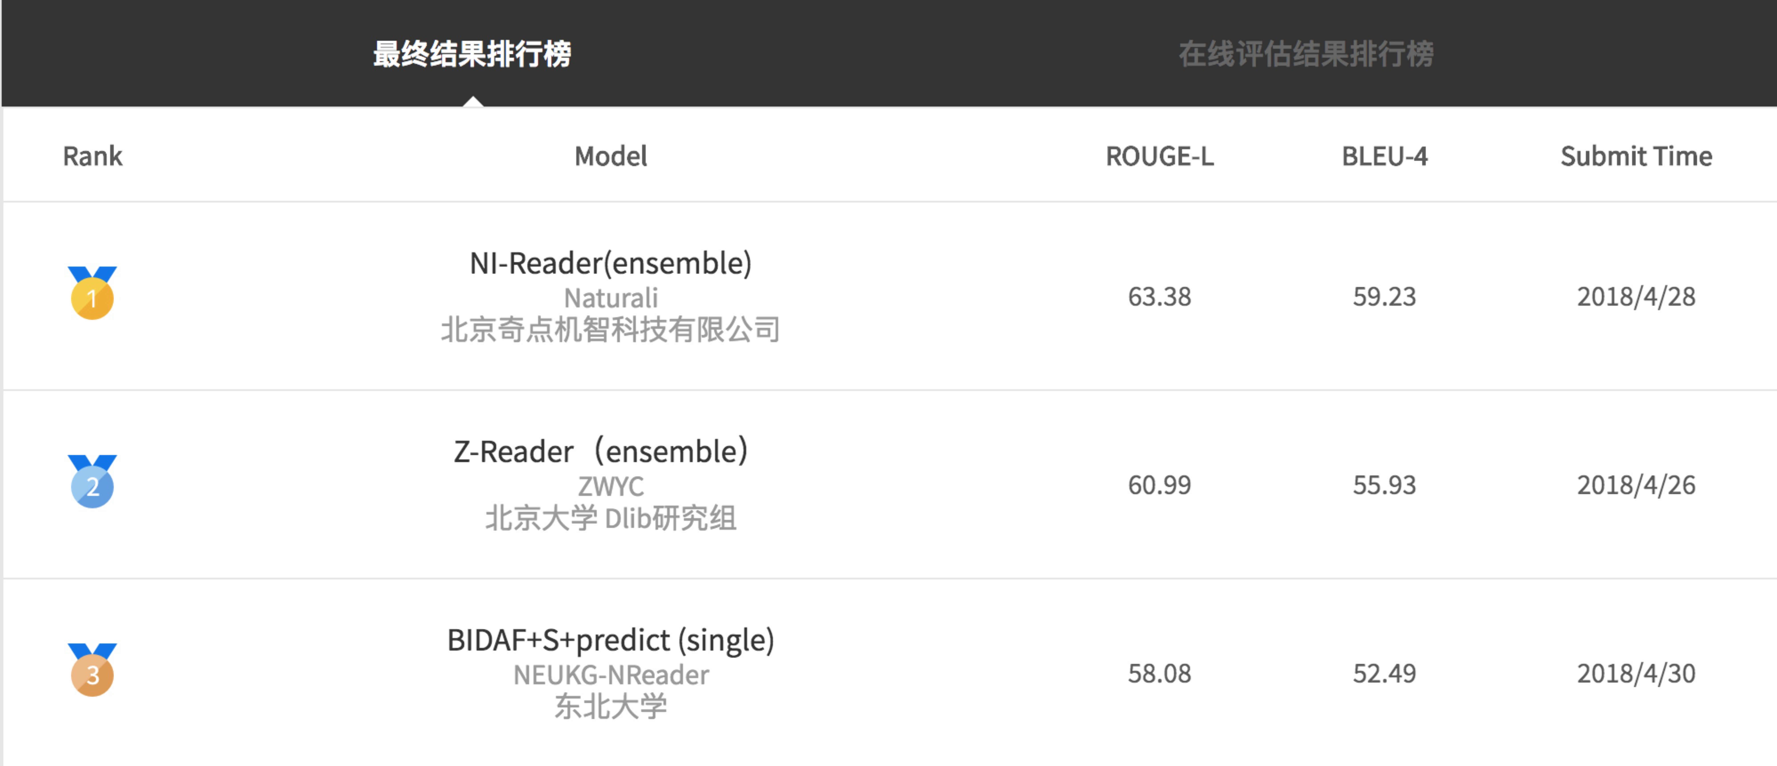
最终结果

Slide 18
总结及展望
Neural QA vs Modular QA
阅读理解的应用

Slide 19

Thanks
Naturali 奇点机智
官方网站：Naturali.io
商务合作：bd@naturali.io
加入我们：jobs@naturali.io
关注我们

